Slide 1
RATING FILM INDONESIA
UTS BIG DATA

Slide 2
Kelompok
Aryo Bagus K.T.
Maulana Syarief H
Rafli Alfian N.
NIM : 2041720232
NIM : 2041720190
NIM : 2041720092

Slide 3
TABLE OF CONTENTS
01
02
FLOWCHART
ETL
04
03
SKENARIO
VISUALISASI DATA

Slide 4
01
FLOWCHART

Slide 5
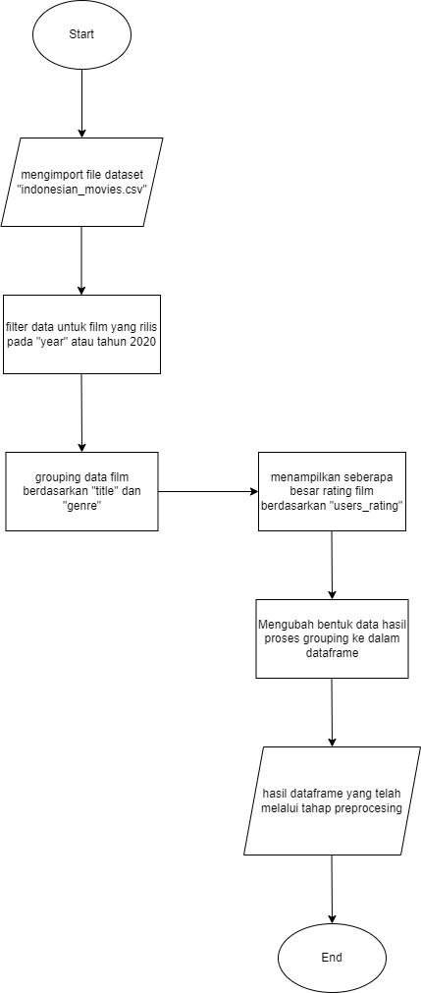
FLOWCHART
Kita lakukan import pada dataset “Indonesian_movie.csv”
Kemudian filter data tahun rilis
Lakukan grouping berdasrkan judul dan genre film
Selanjutnya kita tampilkan berapa rating film berdasarkan users_rating
Kemudian ubah bentuk data hasil proses gruping ke dalam dataframe
Hasil dari dataframe yang telah melalui tahapp processing
Finish

Slide 6
02
ETL
EXTRACT TRANSFORM LOAD

Slide 7
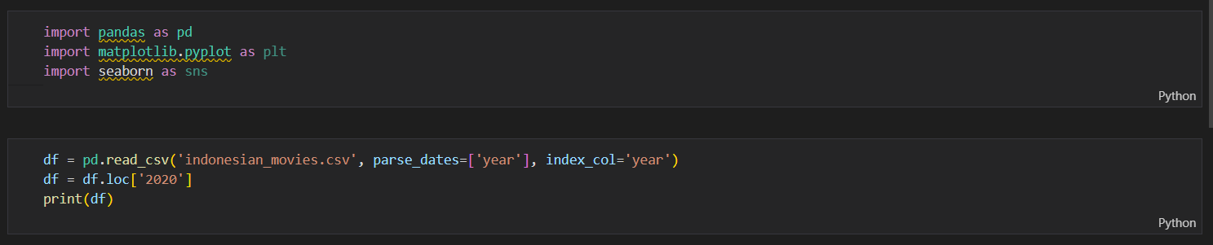
ETL
Extract data dengan mengimport pandas, matplotib, seaborn.
Variabel df (data frame) kita baca dari “Indonesian_movie.csv” dan filter pada tahun nya disini kita menggunakan tahun 2020 setelah itu kita cetak varibel df .

Slide 8
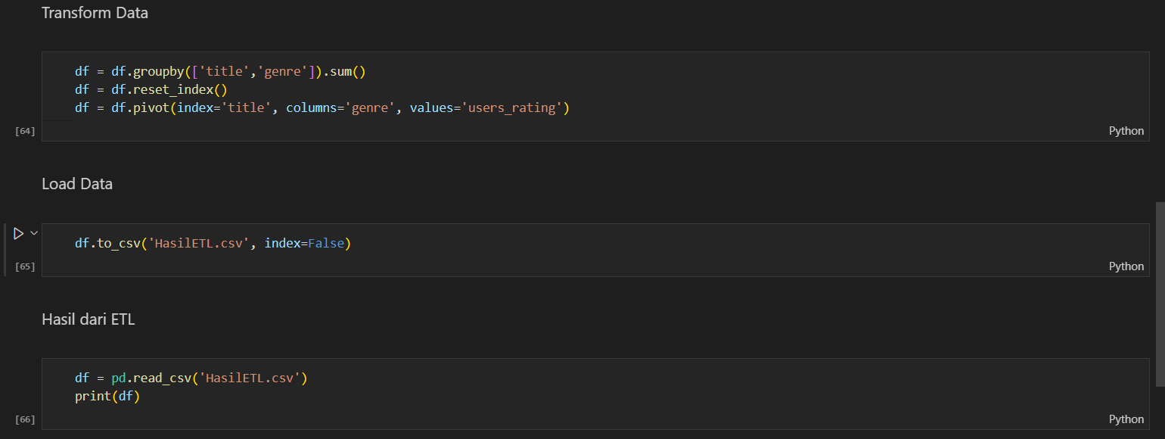
ETL
Kita lakukan transform data dengan varibel df yang kita grup dari judul dan genre.
Selanjutnya kita load data dari variable df.to_csv kita tampilkan kedalam “HasilETl.csv”
Dan print hasil dari ETl

Slide 9
VISUALISASI DATA
03

Slide 10
VISUALISASI DATA
Index | Title | Adventure | Animation | Biography | Comedy | Drama | Horror | Thriller
0 | #FriendButMarried 2 |  |  | 6.5
1 | 4 Mantan |  |  |  |  |  |  | 6.4
2 | Aku Tahu Kapan Kamu Mati |  |  |  |  |  | 5.4
3 | Anak Garuda | 9.1
4 | Dignitate |  |  |  |  | 7.6
5 | Guru-Guru Gokil |  |  |  | 6.1
6 | Hunter in the Blue Side of Manchester |  |  | 6.2
7 | Janin |  |  |  |  |  | 6.1
8 | Mangkujiwo |  |  |  |  |  | 5.9
9 | Mariposa |  |  |  |  | 8.5
10 | May the Devil Take You: Chapter Two |  |  |  |  |  | 6.3
11 | Milea |  |  |  |  | 6.1
12 | Nanti Kita Cerita Tentang Hari Ini |  |  |  |  | 7.5
13 | Nikah Yuk |  |  |  |  | 6.9
14 | Rasuk 2 |  |  |  |  |  | 6.4
15 | Si Doel the Movie 3 |  |  |  |  | 7.2
16 | Surat dari Kematian |  |  |  |  |  | 6.2
17 | Temen Kondangan |  |  |  | 6.0
18 | Titus: Mystery of the Enygma |  | 6.2
19 | Toko Barang Mantan |  |  |  | 6.3

Slide 11
VISUALISASI DATA
Kami melakukan visualisasi data menggunakan python.Dataset yang kami gunakan yaitu indonesian_movies.csv . Kami mengambil data film yang dirilis pada tahun 2020.Lalu memanggil kolom yang diperlukan seperti “titile” yang berisi judul film , “genre” yang berisi genre dari setiap film , “users_rating” yang berisi rating dari setiap film.Visualisasi data yang tampil yaitu judul film sebagai index , genre sebagai nama kolom , dan rating dari setiap index judul film yang disesuaikan dengan genrenya.

Slide 12
04
SKENARIO

Slide 13
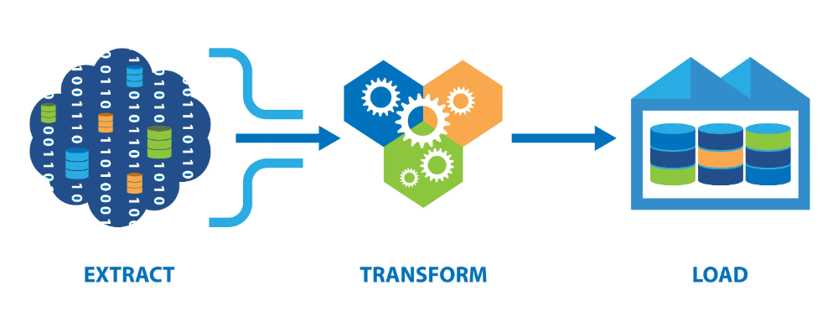
SKENARIO
Ekstrasi data
Datasest yang kami gunakan merupakan data film Indonesia yang dambil dari Indonesian_movies.csv
Dataset dengan format .csv diimport kedalam cloudera dan diekstrak menggunakan fungsi spark.read.csv()

Slide 14
SKENARIO
Transform Data
Membersihkan data-data kosong dari setiap kolom menggunakan fungsi na.drop()
Memilih kolom yang dibutuhkan seperti “title”,”genre”,”users_rating” menggunakan fungsi df.select()
Mengelompokkan data berdasarkan “title” dan “genre” menggunakan fungsi df.groupBy() dan menampilakan rating setiap film berdasarkan data “users_rating” dengan fungsi sum()
Hasil pengolahan data tersebut ditampilkan menggunakan fungsi df.pivot()

Slide 15
SKENARIO
Load Data
Data yang telah diolah sebelumnya kemudian disimpan dengan fungsi df.pivot.write.csv() dalam bentuk format .csv
Kemudian data tersebut dipanggil Kembali menggunakan fungsi spark.read.csv()
Data yang akan tampil yaitu judul film yang diambil dari kolom “title” , genre film yang berdasarkan kolom “genre” , dan rating dari setiap film berdasarkan kolom “users_rating”

Slide 16
THANKS
Please keep this slide for attribution

